Slide 1
Nytt fra Statens naturoppsyn
Øyvind Skogstad
fagansvarlig rovviltdokumentasjon
Reindriftsseminaret 2024,
Fauske, 26.september

Slide 2
Litt om Statens naturoppsyn (SNO)
Statens naturoppsyn (SNO) er en avdeling i Miljødirektoratet.
SNO er miljøforvaltningens operative feltorgan. Vi utøver myndighet etter lov om statlig naturoppsyn både på offentlig og privat grunn:
friluftsloven,
naturmangfoldloven,
motorferdselloven,
kulturminneloven,
viltloven,
laks- og innlandsfiskloven,
markaloven og
småbåtloven.
De viktigste oppgavene våre er kontroll, informasjon og veiledning, i tillegg til registrering, dokumentasjon, skjøtsel og tilrettelegging.
Gaupespor i Rago nasjonalpark.

Slide 3
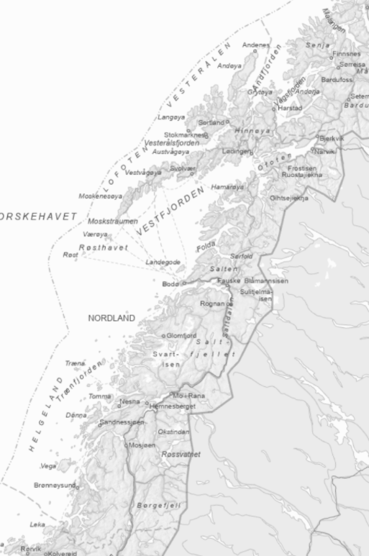
Hvem er vi?
SNO-L Loften
Mads Hansen
Martine Varem Vang(1. januar 2025)
SNO Ofoten
Erlend Furuhovde
Fredrik Jenssen (1. oktober)
Fulltidsansatte ved lokalkontorer
Inndelt i fagseksjoner
Regionalt fagansvarlige for de viktigste fagområdene.
Alle jobber «multifunksjonelt» med alle SNOs oppgaver
SNO Salten
Øyvind Skogstad
Torhild Lamo
Vegar Pedersen
Jim Tovås Kristensen (1. oktober)
(Geir Heggmo)
SNO-L Vega
Runar Omnø
Sporing av jerv i Fauske. Foto Øyvind Skogstad
SNO-L Mosjøen
Martin Drevvatn Thomas Johansen

Slide 4
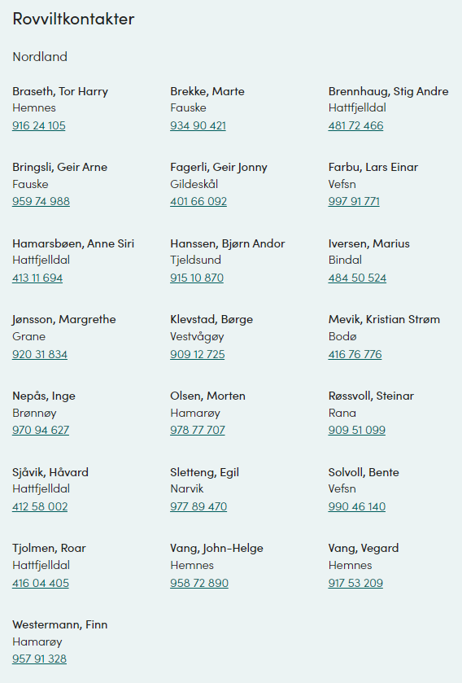
Hvem er vi?
21 rovviltkontakter, fast ansatt på tilkalling.
Jobber med skadedokumentasjon og bestandsovervåking.

